Slide 1


Análise e parsing do Dicionário Médico
Mestrado Integrado em Engenharia Biomédica
Ano letivo 2021/2022
Braga
26 de abril de 2022
Grupo 2:
Lara Vaz (A88362)
Mariana Carvalho (A88360)
Tiago Novais (A88397)
Notes:
Bom dia a todos! Hoje vamos apresentar o nosso trabalho cujo objetivo é analisar e fazer o parsing do dicionário médico “Vocabulário de Medicina” em galego e gerar um novo dicionário em JSON com todos os termos nele presentes.

Slide 2
ÍNDICE
01
02
03
Passos iniciais e limpeza do documento
Correções
Identificação das entradas
04
05
06
Processamento das entradas
Eliminação dos valores nulos
Criação do dicionário e armazenamento num ficheiro JSON

Slide 3
01
Passos iniciais e limpeza do documento
medicina.pdf medicina.xml
Abrir o medicina.xml
Criar o dicionário.json
Eliminar:
capa, prefácio, agradecimentos, o limiar, entre outros;
linhas com FFVocabulario;
tags <b>, </b>, <i> e </i>;
espaços antes do início das palavras;
Notes:
O 1º passo foi converter o ficheiro "medicina.pdf" no "medicina.xml", através da utilização do comando 'pdftohtml -xml' na linha de comandos. Escolhemos usar o ficheiro em .xml e não em .html ou .txt, porque nestes dois últimos formatos, a explicação e a tradução dos termos não estavam contíguos em relação ao respetivo termo, o que dificultaria bastante a execução do trabalho. Posteriormente, foram executados alguns passos genéricos, que incluem a abertura do ficheiro "medicina.xml" para leitura, a leitura desse mesmo ficheiro e também a criação de um ficheiro em JSON, "dicionario.json", com permissões de escrita, de forma a que posteriormente ficasse nele contido o dicionário médico.
Após isto, procedemos à limpeza do documento com a eliminação de carateres e de linhas que estavam a dificultar o parsing do documento, porque não eram necessários e simultaneamente dificultavam a identificação de elementos marcadores de termos de interesse. Para isto utilizamos um conjunto de expressões regulares a utilizar com a função sub, cujo o objetivo era:
Eliminar as linhas iniciais que não fazem parte das entradas do dicionário em si, como, a capa, o prefácio, os agradecimentos, o limiar, entre outros;

Slide 4
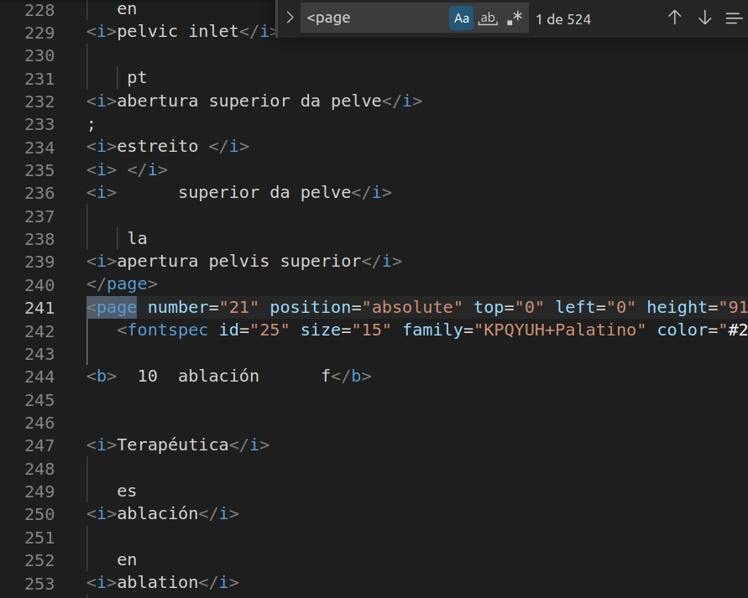
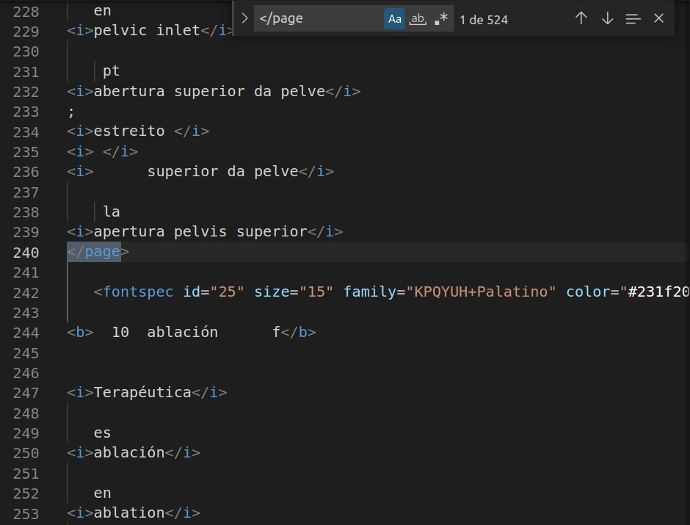
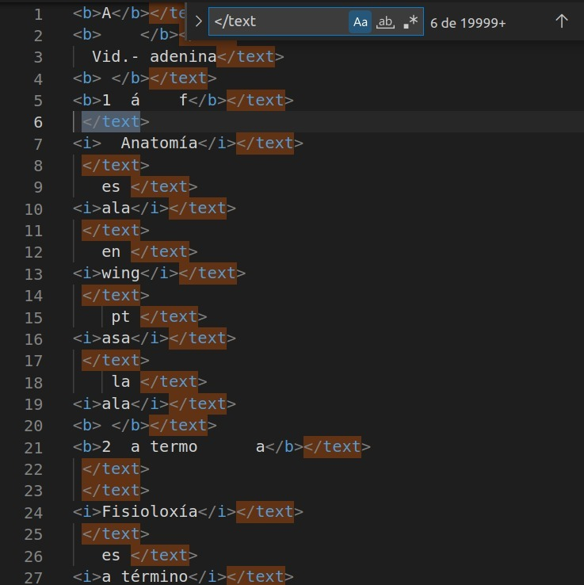
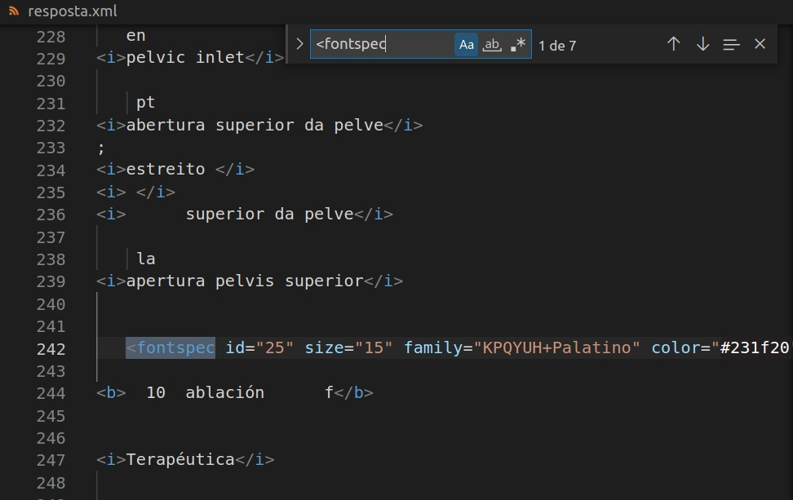
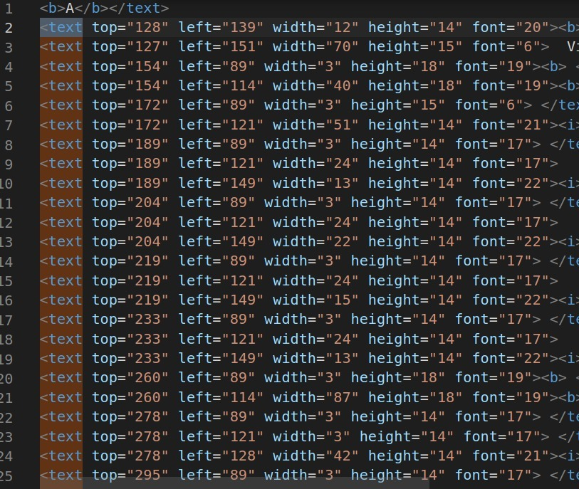
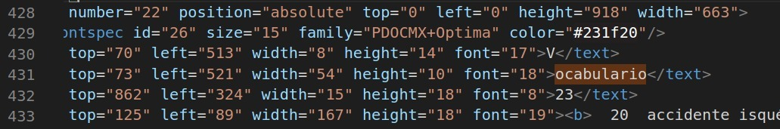
Eliminar…
Notes:
Eliminar as linhas que continham FFVocabulario, pois estas indicam as quebras de página e não são necessárias no parsing do documento;
Eliminação das tags <text >, </text>, <page>, </page>, <fontspec> e de algum eventual conteúdo existente no seu interior;

Slide 5
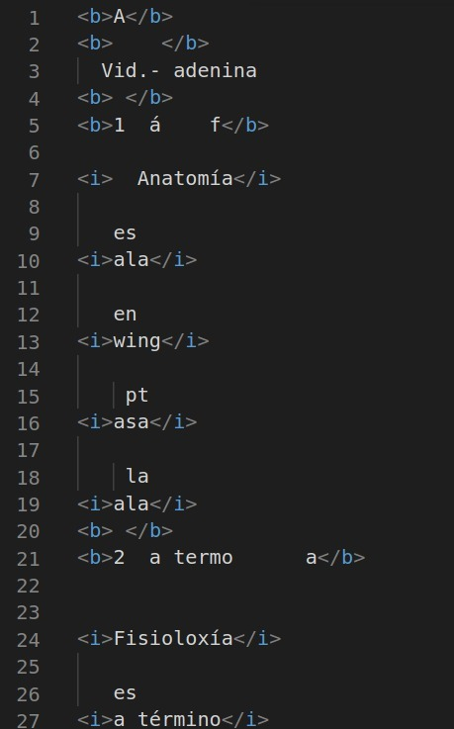
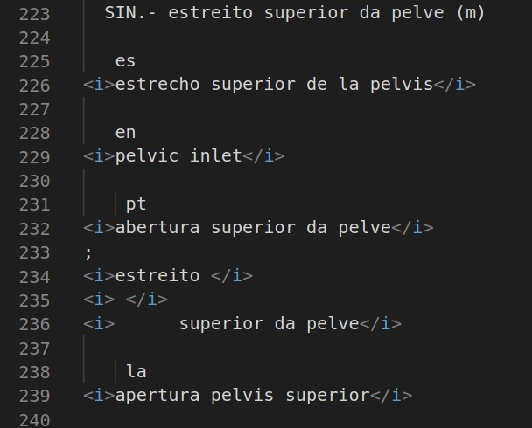
Eliminar…
Notes:
Eliminação das tags <b>, </b>, <i> e </i> que não tinham nenhum conteúdo no seu interior;

Slide 6
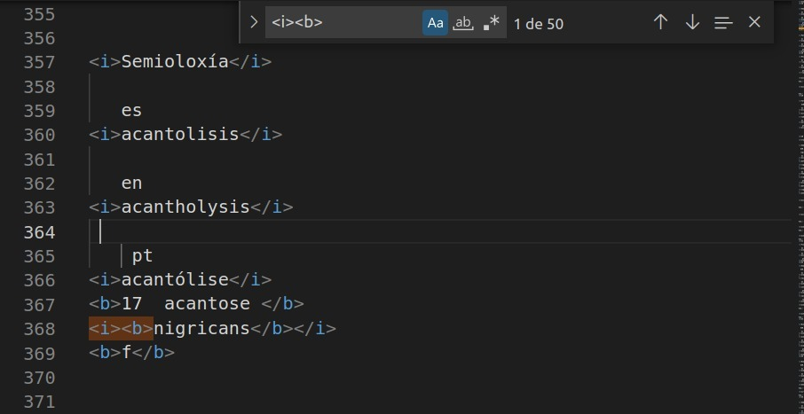
Eliminar…
Notes:
Eliminar as tags <i><b> e </b></i> que se encontravam juntas.

Slide 7
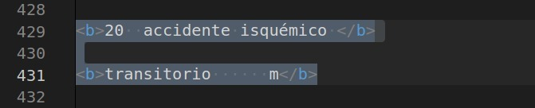
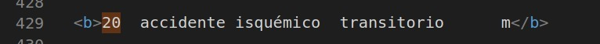
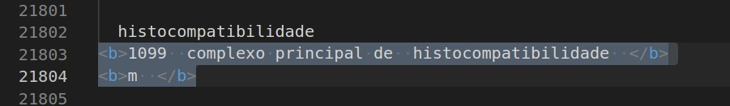
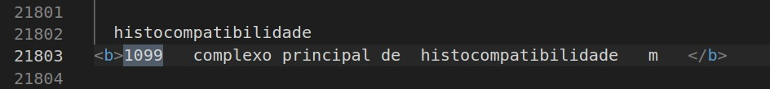
02
Correções
Entradas normais
Notes:
Nesta 2ª etapa procedeu-se à correção de algumas situações que dificultavam o parsing do documento. É de realçar que no ficheiro "medicina.pdf" existiam 2 tipos de entradas: as normais e as remissivas. Elaborou-se então um conjunto de expressões regulares a utilizar com a função sub, novamento, com o objetivo de:
Substituir as linhas das entradas normais que ocupam 2 linhas por 1 linha só com toda a expressão e o mesmo se fez para as entradas normais que ocupavam 3 linhas;
Substituir as linhas das entradas normais que ficam apenas com a abreviatura na linha seguinte por 1 linha só com toda a expressão;

Slide 8
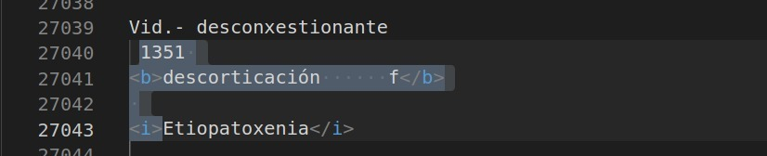
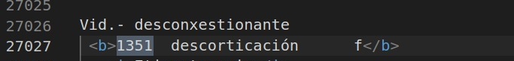
02
Correções
Entradas normais
Notes:
Substituir as linhas das normais que têm o índice numa linha e o resto da entrada noutra linha por 1 linha só com toda a expressão. Nesta substituição (CLICK)

Slide 9
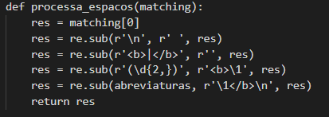
Notes:
Nesta substituição foi utilizada a função processa_espacos, que aplica uma série de substituições às linhas que fazem match. A função foi utilizada, pois não era possível efetuar todas as substituições de uma vez só;

Slide 10
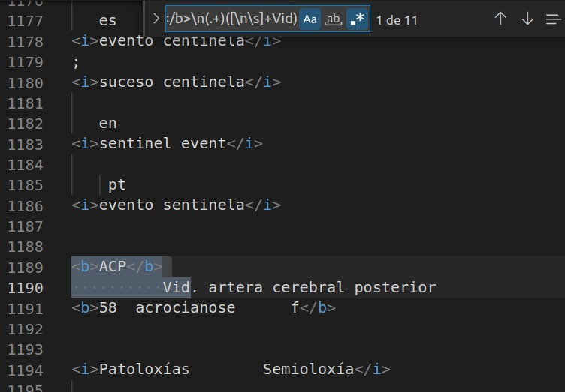
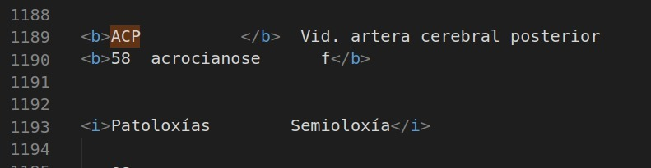
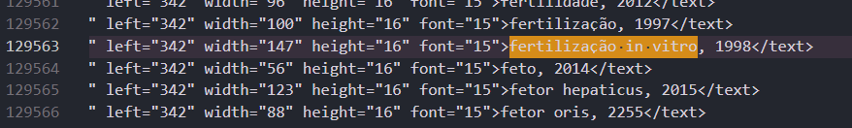
02
Correções
Entradas remissivas
Notes:
Substituir as linhas das entradas remissivas que ficam em 2 linhas por 1 linha só com toda a expressão.
Além destas substituições com expressões regulares, foram ainda efetuadas 2 substituições manuais (CLICK), uma vez que apresentavam tão pouca ocorrência no documento (2 vezes cada), não se justificava desenvolver uma expressão regular para isso. Deste modo, no documento "medicina.xml" colocaram-se as expressões 'fertilização' e 'in vitro' na mesma linha, assim como as expressões 'CO' e '2'. Nesta etapa, é ainda de realçar que se desenvolveram 2 expressões regulares para fazerem match (CLICK) com os temas e com as abreviaturas e que foram recorrentemente utilizadas em várias expressões regulares ao longo do ficheiro 'tp1.py'.

Slide 11
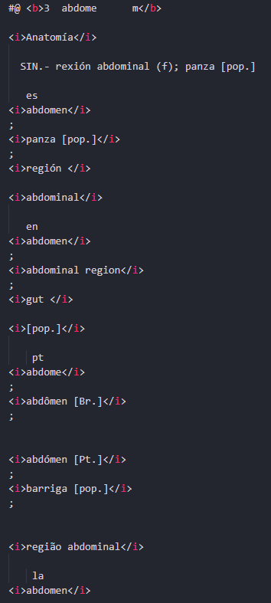
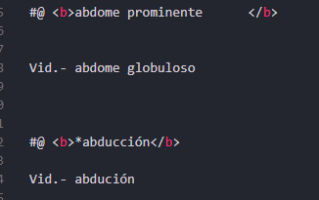
03
Identificação das entradas
Notes:
Nesta etapa 3 procedeu-se à identificação das entradas do ficheiro.
As normais apresentam o índice (1 a 5393), o termo, a abreviatura (opcional), o tema associado, os sinónimos ou variantes existentes desse termo (opcional), as traduções em espanhol, inglês, português e latim, sendo esta última opcional e ainda eventuais notas (também opcional). Dentro dos campos das traduções, das variantes e dos sinónimos podem existir explicações mais detalhadas sobre a que corresponde esse campo. Por exemplo, o aparecimento de [pop.], [arc.]e [col.] indicam que esses campos correspondem a designações populares, arcaicas ou coloquiais, respetivamente.
Já as entradas remissivas (CLICK) são entradas às quais o utilizador recorre pois não sabe o nome correto daquilo que procura, e com essas, consegue ser corretamente encaminhado para a entrada que realmente procura. Estas entradas são constituídas por um termo remissivo (que o utilizador usa para pesquisar) e pelo termo a que este corresponde no dicionário. É ainda de realçar que algumas das entradas remissivas possuem um * que indica que esse termo não deve ser utilizado.
Com isto, nós desenvolvemos expressões regulares com o objetivo de marcarem as entradas normais e as remissivas, sendo que antes do início da cada uma, foi colocado o marcador #@. O facto de se ter colocado #@ e não apenas @, foi porque, para se obter cada uma das entradas, efetuou-se o split do documento por @. E assim, obteve-se uma lista, em que cada elemento era uma entrada e o início da entrada estava marcado com #, um marcador que viria a facilitar o desenvolvimento de expressões regulares, à posteriori.

Slide 12
04
Processamento das entradas
Função processa_entradas
SE:
A entrada é normal e tem mais de uma abreviatura;
A entrada é normal e não tem abreviaturas;
A entrada é normal e tem apenas uma abreviatura;
A entrada é remissiva e deve-se evitar;
A entrada é remissiva mas não é preciso evitá-la.
Notes:
Estando todas as entradas delimitadas e contidas numa lista, em que cada elemento da lista era uma entrada, procedemos ao processamento das entradas. Para tal, foi desenvolvido um conjunto de funções auxiliares da função principal processa_entradas. Esta função leva como argumento a lista de entradas e para cada elemento da lista verifica se:
A entrada é normal e tem mais de uma abreviatura;
A entrada é normal e não tem abreviaturas;
A entrada é normal e tem apenas uma abreviatura;
A entrada é remissiva e deve-se evitar;
A entrada é remissiva mas não é preciso evitá-la.

Slide 13
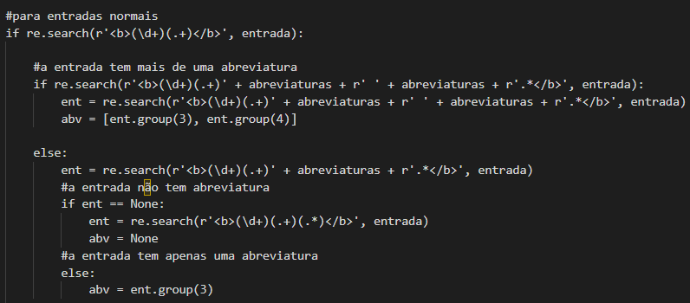
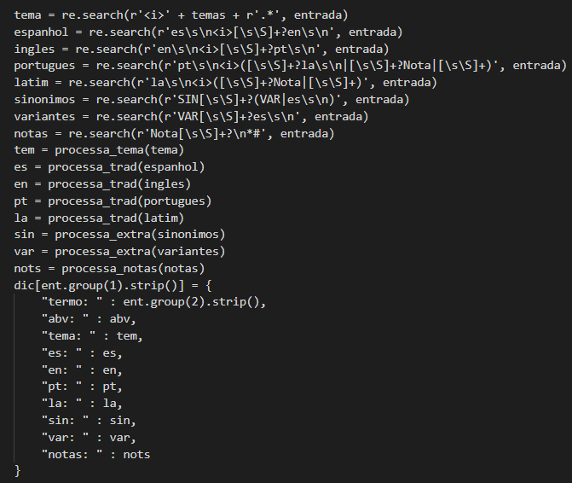
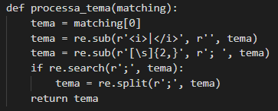
04
Processamento das entradas
SE:
A entrada é normal e tem mais de uma abreviatura;
A entrada é normal e não tem abreviaturas;
A entrada é normal e tem apenas uma abreviatura;
Notes:
Para os casos 1 a 3, foi desenvolvido um conjunto de expressões regulares e de funções auxiliares, com o objetivo de:
Identificar o índice, o termo e a(s) abreviatura(s) caso existam. Se não existirem abreviaturas, a variável 'abv' toma o valor None. Se apenas existir uma abreviatura, então a variável 'abv' é uma string com a respetiva abreviatura. Se existirem 2 ou mais abreviaturas, então a variável 'abv' é uma lista em que cada elemento é uma abreviatura;
Identificar o(s) temas associado(s) à entrada e processá-lo através da função processa_tema, que toma como argumento a expressão que fez match, faz algumas eliminações de tags e caso exista mais do que 1 tema, adiciona um ';' entre estes. Nessas situações em que existe mais do que 1 termo, é feito um split por ';' e a variável 'tema' passa a ser uma lista, em que cada elemento é um 'tema'. Caso contrário a variável tema é apenas uma string com o respetivo tema. No fim, a função retorna a variável 'tema’;

Slide 14
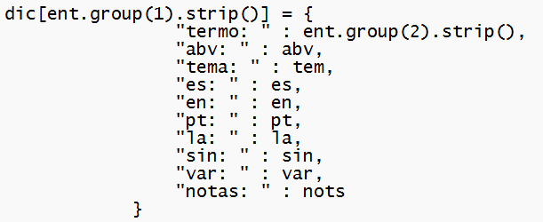
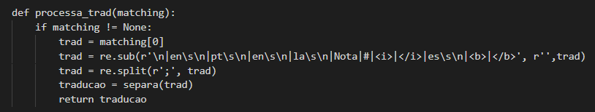
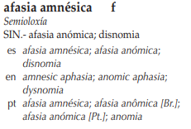
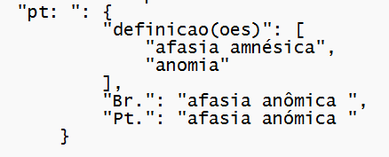
04
Processamento das entradas
Notes:
3. Identificar a(s) traduções em espanhol, inglês, português e latim e processá-las através da função processa_trad, que toma como argumento a expressão que fez match, faz o split da expressão por ';', de forma a ser possível obter uma lista em que cada elemento é uma das várias traduções existentes. Posteriormente, esta lista de traduções é processada através da função separa, cujo o objetivo é identificar para cada tradução a existência de traduções especiais e de traduções normais e adicioná-las a um dicionário.
Aplicando a função separa, o resultado que ela retorna é por exemplo este dicionário (exemplo slide) que é depois retorna na função processa_tard.
4. Identificar a(s) variantes e o(s) sinónimos e processá-los através da função processa_extra, que funciona de forma idêntica à da função processa_trad. Posteriormente, esta lista de sinónimos (ou variantes) é também processada através da função separa, sendo retornado um dicionário conforme explicado anteriormente;
5. O mesmo se fez para as notas mas com o auxílio da função processa_notas que funciona também de forma idêntica ás funções processa_trad e processa_extra. Posteriormente, esta lista de notas é também processada através da função separa, sendo retornado um dicionário conforme explicado anteriormente.
É de realçar que apesar das funções referidas serem muito parecidas, estas tiveram de ser construídas separadamente, pois ao juntar todas as funcionalidades numa só, os resultados obtidos não eram os pretendidos.
Depois de todas as expressões desenvolvidas, cada um dos campos (índice, termo, abreviatura, tema, traduções, sinónimos, variantes e notas) eram adicionados a um dicionário dic, cuja chave era o índice e os restantes campos eram os valores. Um exemplo de uma entrada de um termo normal no dicionário dic é:
dic[ent.group(1).strip()] = { "termo: " : ent.group(2).strip(), "abv: " : abv, "tema: " : tem, "es: " : es, "en: " : en, "pt: " : pt, "la: " : la, "sin: " : sin, "var: " : var, "notas: " : nots }

Slide 15
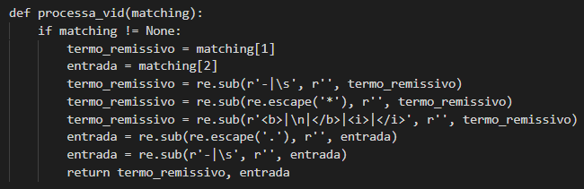
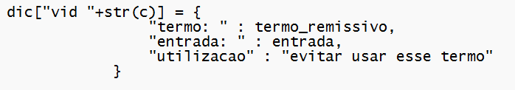
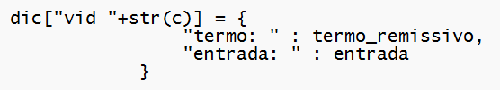
04
Processamento das entradas
Notes:
Para as entradas remissivas, foram desenvolvidas expressões regulares para identificar o termo da entrada que o utilizador usa para procurar (termo remissivo), o termo a que corresponde no dicionário (entrada) e se a entrada se deve ou não utilizar.
Foi ainda desenvolvida uma função auxiliar processa_vid que toma como argumentos o termo remissivo e a entrada e cujo objetivo é fazer algumas eliminações de tags e limpeza da expressão. No fim é retornado o termo remissivo e a entrada devidamente processados. Posteriormente, estes campos obtidos são adicionados ao dicionário dic, cuja chave é vidN, em que N é o número do termo remissivo, por ordem de aparecimento no dicionário. É ainda de realçar que se a entrada remissiva deve ser evitada, então, para essa entrada no dicionário dic, é ainda acrescentado um campo que é uma string com chave "utilizacao" e valor "evitar usar esse termo".
Um exemplo de uma entrada remissiva, cuja utilização deve ser evitada no dicionário dic é:
dic["vid "+str(c)] = { "termo: " : termo_remissivo, "entrada: " : entrada, "utilizacao" : "evitar usar esse termo" }E para entradas remissivas que não é preciso evitar é:dic["vid "+str(c)] = { "termo: " : termo_remissivo, "entrada: " : entrada }
E para entradas remissivas que não é preciso evitar é: dic["vid "+str(c)] = { "termo: " : termo_remissivo, "entrada: " : entrada }

Slide 16
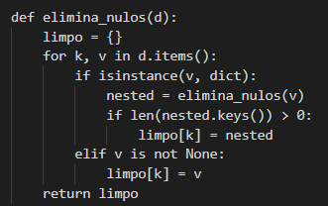
05
Eliminação dos valores nulos
Notes:
Nesta 5ª etapa foi desenvolvida uma função cujo objetivo foi eliminar os valores nulos existentes no dicionário dic. Isto porque nem todos os termos apresentam temas, abreviaturas, traduções em latim, sinónimos, variantes e notas. Assim sendo, a função elimina_nulos recebe como argumento o dicionário e para cada elemento verifica se o valor é ou não nulo. Se for nulo, elimina-o, se não for, adiciona-o ao dicionário limpo, uma versão do dicionário passado como argumento mas que não tem valores nulos.

Slide 17
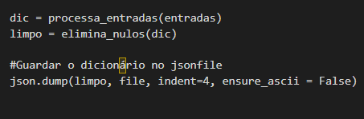
06
Criação do dicionário e armazenamento num ficheiro JSON
Notes:
Nesta última etapa, invocou-se a função processa_entradas que devolve o dicionário dic e de seguida foi invocada a função elimina_nulos para eliminar os valores nulos desse dicionário, obtendo-se o dicionário limpo. Por último, esse dicionário foi passado como argumento na função dump do módulo json, de forma a escrever no ficheiro "dicionario.json" o dicionário limpo.

Slide 18
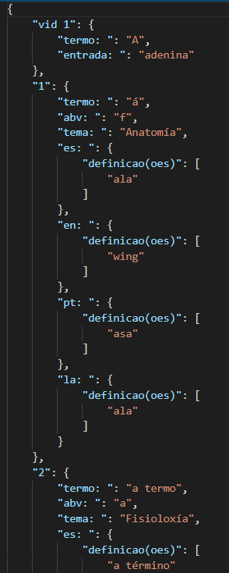
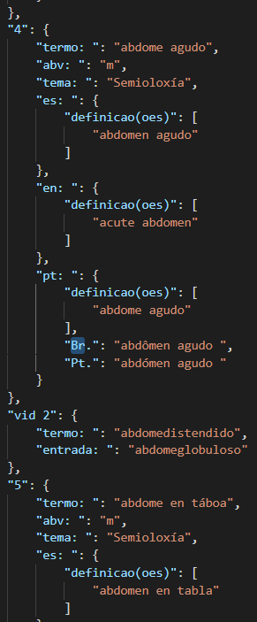
O JSON
Notes:
Aqui temos então o nosso produto final, um ficheiro json com toda a informação relevante extraída do dicionário médico no formato pdf

Slide 19
Obrigada pela vossa atenção
Perguntas?

